Slide 1
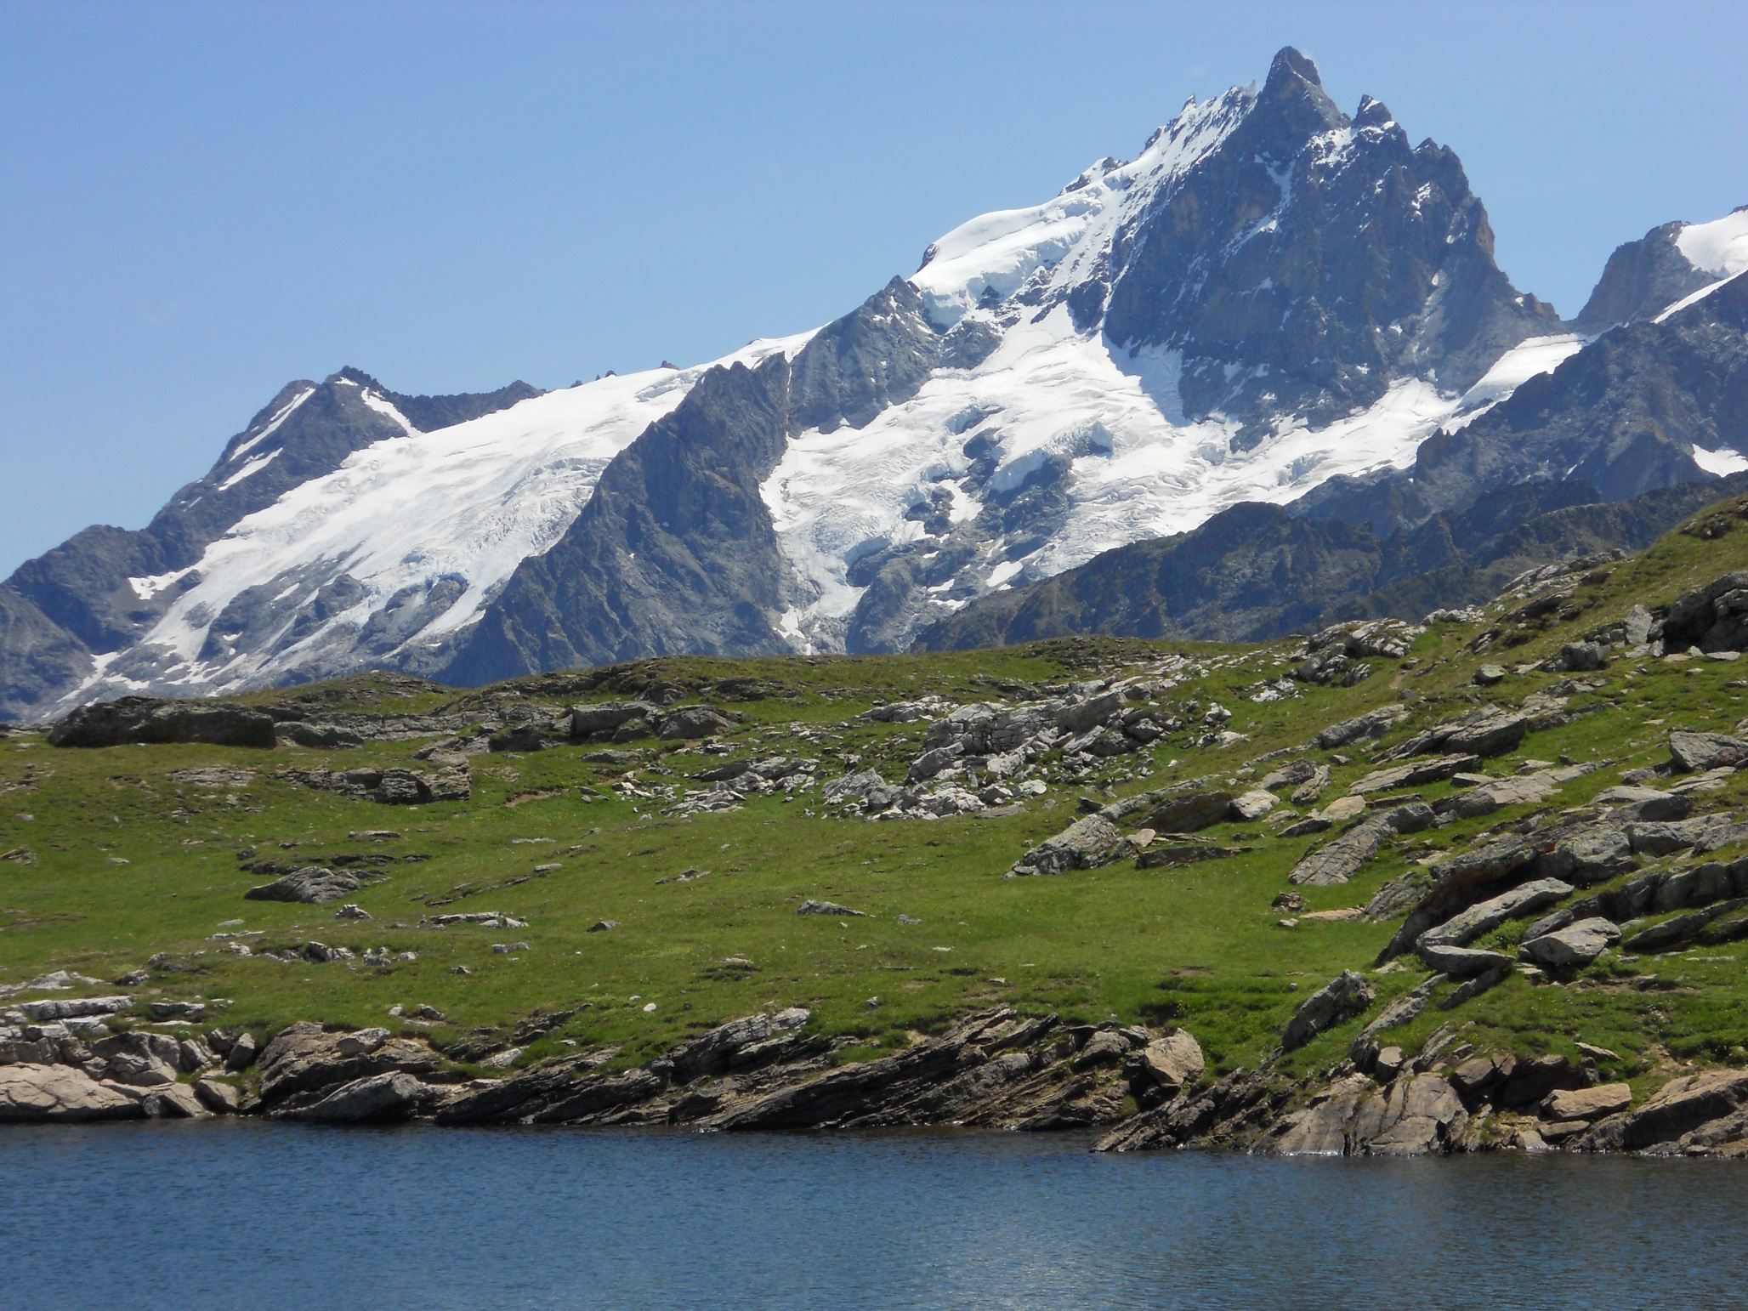

Epreuve d’évaluation des
compétences expérimentales

Slide 2
Epreuve d’évaluation des
compétences expérimentales
Note de service n°2012-035 du 6 mars 2012
BO n°12 du 22 mars 2012
Cahier des charges
Sujets 0 (2)

Slide 3
Epreuve d’évaluation des compétences expérimentales
Epreuve pratique
Durée : 3 heures
Notée sur 20 points
Coefficient 6
Sur les programmes :
- enseignement spécifique de spécialité Biotechnologies: classes 1ère et terminale
- enseignement de MI : classe de 1ère

Slide 4
Objectifs
Evaluer des compétences transversales et biotechnologiques dans le cadre d’une démarche expérimentale au laboratoire
Evaluation du candidat sur les 6 compétences :
  s’approprier
  analyser
  réaliser
  valider
  communiquer
  être autonome et faire preuve d'initiative

Slide 5
Organisation nationale
Banque nationale de sujets
Ensemble de sujets (situations d’évaluation SE) choisi au niveau national pour chaque session
Situations d’évaluation différentes d’une demi-journée à l’autre
Calendrier national : une semaine bloquée lors du 3ème trimestre avec des SE définies pour chaque demi-journée

Slide 6
Organisation établissement
Choix par l’ établissement
  des SE à mettre en œuvre
dans l’ensemble des SE du calendrier national
Recherche d’un équilibre dans les sujets choisis entre les différentes composantes
de l’enseignement de biotechnologies
1 examinateur pour 4 candidats au maximum professeurs de l’établissement
professeurs de biotechnologies de terminale / 1ère

Slide 7
Organisation établissement
Possibilité de mise en œuvre de la SE sur plusieurs salles parallèlement
Tirage au sort du sujet par le candidat
1 SE d’une demi-journée donnée
1 modèle de fiche d’évaluation individuelle
avec chaque situation d’évaluation
note et commentaire
statut de copie d’examen

Slide 8
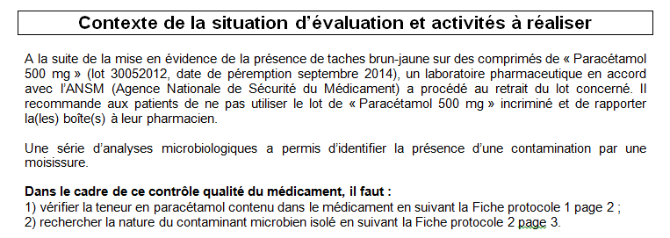
Sujet
1 contexte simple sur une thématique du programme
Domaine : Bioindustries
Thématique : production de médicaments
Thème : contrôle qualité
Sujet : contrôle qualité d’un médicament après suspicion de contamination microbienne

Slide 9
Sujet
1 situation expérimentale :
- 2 à 3 activités expérimentales
chacune une ou plusieurs tâches
- pour répondre à un questionnement

Slide 10
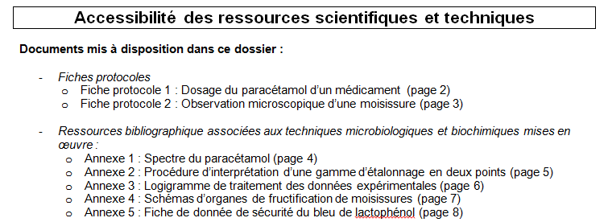
Sujet
1 dossier technique :
- documents-ressources (ensemble des documents nécessaires pour les manipulations, leurs lectures et leurs interprétations) ; documents en français
- documents à rendre
Documents personnels des élèves interdits

Slide 11
Situation expérimentale
3 phases :
Phase amont de réflexion et de préparation (intégrée dans SE) (environ 30 min)
Phase de manipulation (environ 1h30)
Phase d’exploitation et de compte-rendu (environ 1h)

Slide 12
Situation expérimentale : phase amont
Lecture du dossier technique (toujours)
Conception d'un mode opératoire simple ou d'une étape de ce mode opératoire ; ne doit pas empêcher la réalisation de la manipulation (validation possible)
Justification du mode opératoire ou d'une étape de ce mode opératoire mis en œuvre
Formalisation de la planification de l'ensemble de(s) manipulation(s) à réaliser
Choix du matériel avec démarche de prévention des risques et installation du poste.

Slide 13
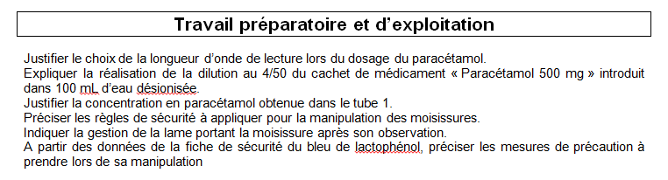

Slide 14
Situation expérimentale : phase de manipulation
Un ou plusieurs modes opératoires fournis directement réalisables
Possibilité de fournir certains résultats lorsque l’intégralité d’une manipulation n’est pas réalisable durant l’épreuve
Gestion des déchets, désinfection du poste de travail… : partie intégrante du temps de manipulation

Slide 15
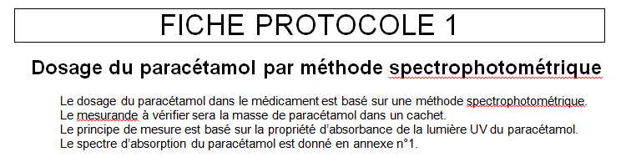
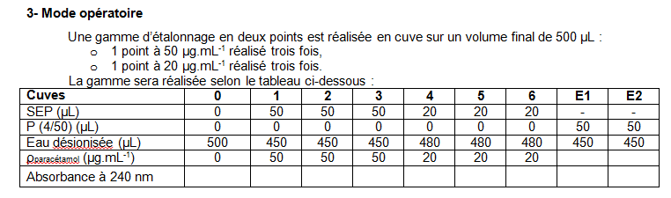

Slide 16
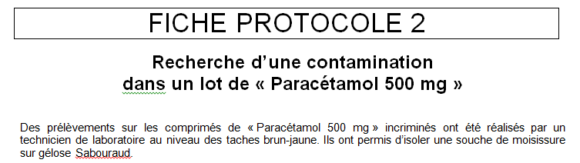
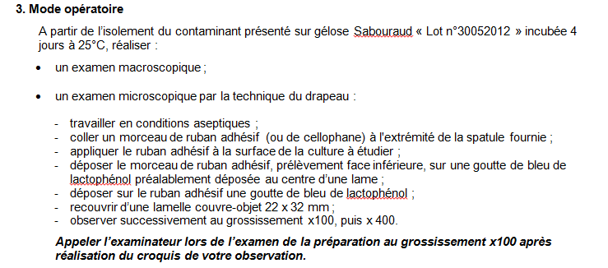

Slide 17
Situation expérimentale : phase d’exploitation des résultats
Sur les résultats expérimentaux obtenus ou sur les résultats fournis
Analyse des sources d'erreurs
Estimation des sources d'incertitude des mesures
Analyse de la cohérence des résultats (MI)
Compte-rendu élaboré par le candidat
Interprétation et conclusion répondant au questionnement initial

Slide 18
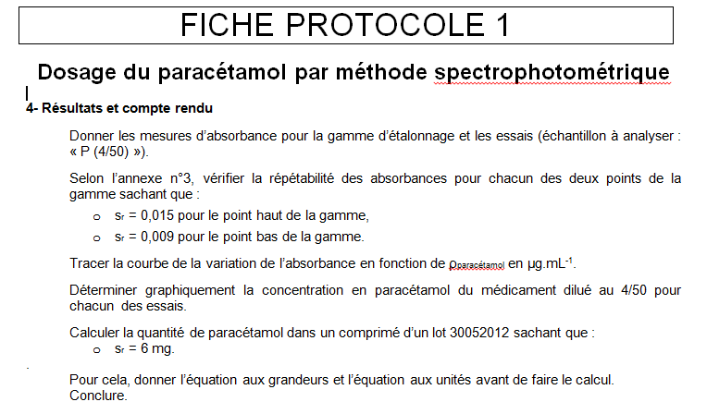

Slide 19
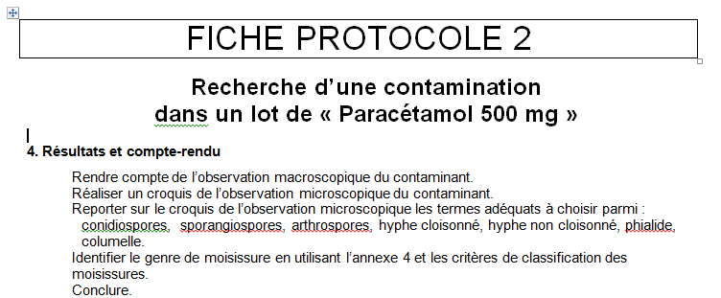

Slide 20
Evaluation
Sujet avec 2 à 3 activités expérimentales
pouvant comprendre chacune une ou plusieurs tâches
permettant l'évaluation de la totalité des 6 compétences globales :
C1 : s'approprier
C2 : analyser
C3 : réaliser
C4 : valider
C5 : communiquer
C6 : être autonome et faire preuve d'initiative

Slide 21
Pour chaque activité ou tâche
Choix des Compétences évaluées pour l’activité ou tâche
Sujet SE
Activités Tâches | Eléments d’évaluation | C1 |  |  | C2 |  |  | C3 |  |  | C4 |  |  | C5 |  |  | C6
 |  | I | A | M | I | A | M | I | A | M | I | A | M | I | A | M | I | A | M
1.1
1.2
2.1
2.2
3
4.1
4.2
5.1
5.2
5.3
Pondération de chaque compétence | 20 | 4 |  |  | 3 |  |  | 4 |  |  | 4 |  |  | 3 |  |  | 2
Note obtenue par le candidat
Insuffisant
Acceptable
Maîtrisé
Total sur 20
Pondération en fonction du sujet

Slide 22
Activités - TACHES | Eléments d’évaluation | C1 S’approprier |  |  | C2 Analyser |  |  | C3 Réaliser |  |  | C4 Valider |  |  | C5 Communiquer |  |  | C6 Autonomie initiative
Vérification de la teneur en paracétamol |  | I | A | M | I | A | M | I | A | M | I | A | M | I | A | M | I | A | M
Analyser le spectre d’absorption. | Détermine la longueur d’onde du dosage à l’aide du spectre.
Calculer la dilution. | Elabore les équations aux grandeurs, aux unités et aux valeurs numériques.
Justifier la concentration en paracétamol du tube 1 de la gamme d’étalonnage. | Elabore les équations aux grandeurs, aux unités et aux valeurs numériques.
Respecter un protocole. | Utilise correctement le matériel et respecte le mode opératoire lors de la lecture des absorbances au spectrophotomètre (réglage longueur d’onde, essais réalisés en triple…).
Réaliser une gamme d’étalonnage. | Trace la droite d’étalonnage (axes légendés, échelle, report des points expérimentaux…).
 | Obtient des résultats expérimentaux corrects.
Evaluer une méthode en prenant en compte la dispersion des résultats. | Applique les annexes 2 et 3 pour l’étude de la répétabilité des points de la gamme-étalon.
Rendre un résultat. | Rend un résultat en prenant en compte la préparation éventuelle de l’échantillon.
 | Exprime le résultat correctement arrondi.
 | Compare le résultat à une donnée de référence et conclusion.

Slide 23
Activités - TACHES | Eléments d’évaluation | C1 S’approprier |  |  | C2 Analyser |  |  | C3 Réaliser |  |  | C4 Valider |  |  | C5 Communiquer |  |  | C6 Autonomie initiative
2. Identification du contaminant
Réaliser une préparation microscopique. | Réalise la préparation microscopique par la technique du drapeau.
Effectuer les réglages nécessaires et observer objectivement la préparation. | Règle le microscope (mise au point, condenseur, diaphragme, choix du champ).
Représenter par un dessin le résultat d’une observation. | Observe objectivement et réalise le croquis des structures sur le champ choisi.
Observer et décrire les caractéristiques morphologiques macroscopiques et microscopiques d’une moisissure. | Réalise la description macroscopique du recto et du verso de la gélose Sabouraud fournie Réalise la description de l’observation microscopique.
Identifier des cellules et des structures à partir d’observations microscopiques par comparaison à un document de référence. | Identifie le genre contaminant en utilisant les caractéristiques spécifiques pour la classification : appareil reproducteur, cloisonnement du mycélium.
3. Exploitation
Interpréter un résultat. | Synthétise l’ensemble des résultats et conclut dans le contexte.
4. Organisation - Prévention des risques
Utiliser correctement et mettre en œuvre les équipements de protection individuels et collectifs | Réalise la préparation microscopique (prise en compte des aérosols, organisation poste de travail, éventuellement manipulation sous PSM ou port de masque) ; prend en compte la fiche sécurité du bleu de lactophénol ; gère les déchets.
Organiser le poste de travail (individuel et collectif) en fonction de l’activité | Installe et remet en état le poste de travail pour chaque manipulation.

Slide 24
Activités Tâches | Eléments d’évaluation | C1 |  |  | C2 |  |  | C3 |  |  | C4 |  |  | C5 |  |  | C6
 |  | I | A | M | I | A | M | I | A | M | I | A | M | I | A | M | I | A | M
1.1
1.2
2.1
2.2
3
4.1
4.2
5.1
5.2
5.3
Pondération de chaque compétence | 20 | 4 |  |  | 3 |  |  | 4 |  |  | 4 |  |  | 3 |  |  | 2
Note obtenue par le candidat
Total sur 20
Pondération en fonction du sujet

Slide 25
Activités Tâches | Eléments d’évaluation | C1 |  |  | C2 |  |  | C3 |  |  | C4 |  |  | C5 |  |  | C6
 |  | I | A | M | I | A | M | I | A | M | I | A | M | I | A | M | I | A | M
1.1 |  | x
1.2 |  |  |  |  |  | x |  |  |  |  | x
2.1 |  |  |  |  |  |  |  |  |  | x
2.2 |  |  |  | x
3 |  |  |  |  |  | x |  |  |  |  |  | x |  |  |  | x | x
4.1 |  |  |  |  |  |  |  |  |  |  |  |  |  |  | x |  | x
4.2 |  |  |  |  |  |  |  |  |  | x
5.1 |  |  |  | x
5.2 |  |  |  |  |  |  |  |  | x
5.3 |  |  |  |  |  | x |  |  |  |  |  | x |  | x |  |  | x
Pondération de chaque compétence | 20 | 4 |  |  | 3 |  |  | 4 |  |  | 4 |  |  | 3 |  |  | 2
Note obtenue par le candidat
Evaluation du candidat
I ou A ou M

Slide 26
Activités Tâches | Eléments d’évaluation | C1 |  |  | C2 |  |  | C3 |  |  | C4 |  |  | C5 |  |  | C6
 |  | I | A | M | I | A | M | I | A | M | I | A | M | I | A | M | I | A | M
1.1 |  | x
1.2 |  |  |  |  |  | x |  |  |  |  | x
2.1 |  |  |  |  |  |  |  |  |  | x
2.2 |  |  |  | x
3 |  |  |  |  |  | x |  |  |  |  |  | x |  |  |  | x | x
4.1 |  |  |  |  |  |  |  |  |  |  |  |  |  |  | x |  | x
4.2 |  |  |  |  |  |  |  |  |  | x
5.1 |  |  |  | x
5.2 |  |  |  |  |  |  |  |  | x
5.3 |  |  |  |  |  | x |  |  |  |  |  | x |  | x |  |  | x
Pondération de chaque compétence | 20 | 4 |  |  | 3 |  |  | 4 |  |  | 4 |  |  | 3 |  |  | 2
Note obtenue par le candidat | 10,5 | 3 |  |  | 1,5 |  |  | 3 |  |  | 1,5 |  |  | 1,5 |  |  | 0
Note du candidat sur 20. Arrondir au point entier
Note en fonction du profil du candidat

